Slide 1
２班
颯爽と走らない僕らのマインドストーム
(He always moves slowly）
Happy Hacking!

Slide 2
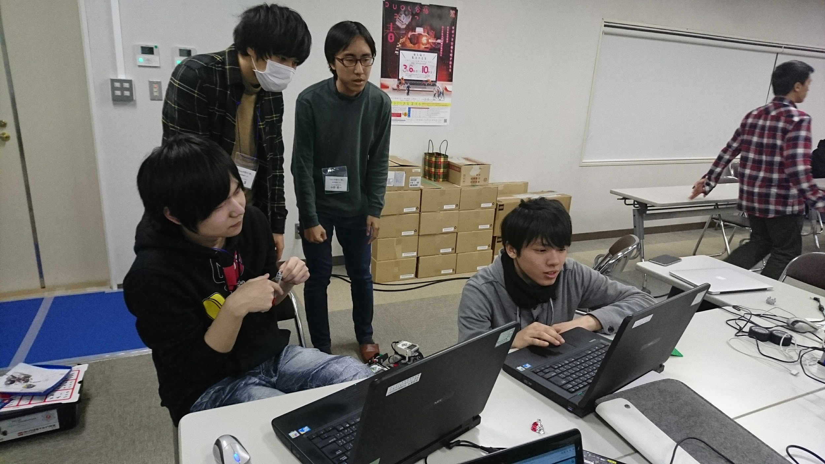
Reader Hiramoto

Slide 3
Takagi
From : Hyogo
関西学院大学理工学部情報科学科２回
Hobby : Trip
Responsible on : ダイキストラ法を用いたルート決定部分
Impressions : rubyのクラス、メソッドの部分のよい勉強になりました。大きなプログラムをグループ で作成する作業が初めてで、連携や役割分担して期限までに間に合わせることの必 要性を知りました。

Slide 4
Kajitani Tomoyuki
From : 出雲コアカレッジ情報システム科
Hobby : マイメロ
Responsible on : クラスswapの作成、main関数
Impressions : グループ内での会話の重要性が分かりました。
雰囲気は大切です！！

Slide 5
Kajitani Ren
From : 島根大学総合理工学部機械・電気電子工学科
Hobby : 酒
Responsible on : 受信したルートアルゴリズムを元にコースを走らせる部分
Impressions : FUN！

Slide 6
Nakano

Slide 7
Start the mission!
Happy Hacking!

Slide 8
How to move?
１ 受け取ったマップを元に最適ルートをダイキス トラ法を用いて算出
２ 超音波センサーを用いて通信できるように、最 適ルートを数値型に変換
３ 暗号化されたデータを超音波センサーを用い て送信
ナビゲーター側
４ 超音波センサーで暗号化されたデー タを受信する
５ データを復号し、ルートに従ってゴー ルまで進む
COMPLETE!
プレイヤー側
Happy Hacking!

Slide 9
Thank you for wathing!!
Happy Hacking!

